Slide 1
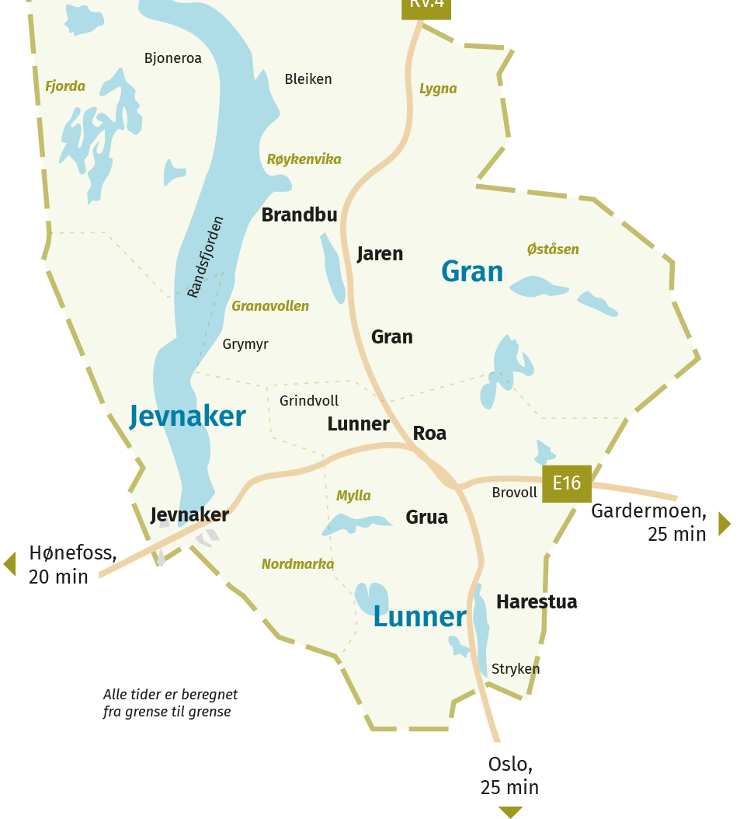
Presentasjon drift i Lunner, Gran og Jevnaker

Slide 2
Tettsteder:
Harestua
Grua
Roa
Gran
Brandbu
Jevnaker
Bjoneroa
Litt om området:
Skoler:​
Harestua Barne og Undomskole​
Grua barneskole​
Lunner barneskole​
Lunner Ungdomskole​
Trintom Barneskole​
Hadeland Videregående​
Gran ungdomskole​
Jaren barneskole​
Fredheim barneskole​
Brandbu Barne og ungdomskole​
Toso barneskole​
Bergerbakken barneskole​
Jevnaker ungdomskole​
Åsbygda skole​
Bjorneroa skole​

Slide 3
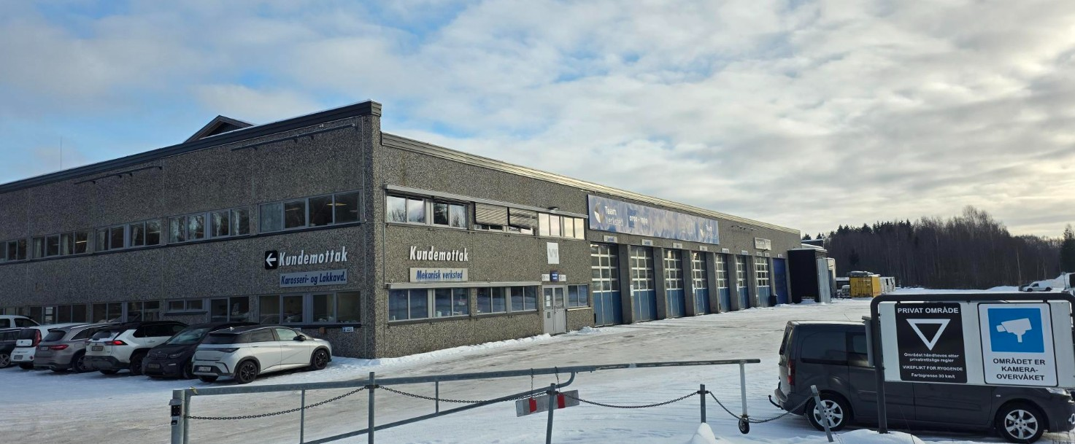
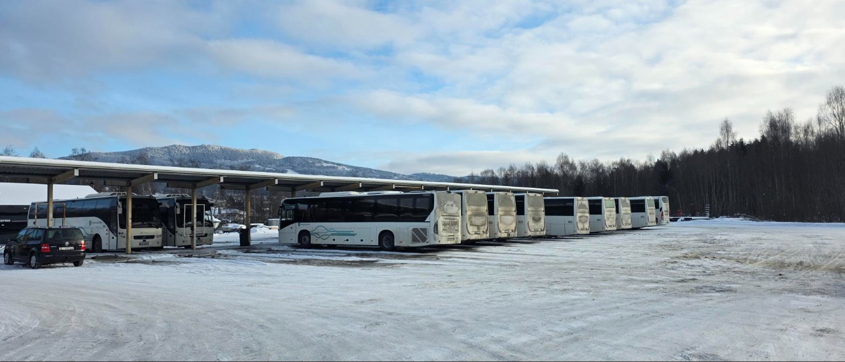
Antall sjåfører :47
Endel som har lavere % noe som
vanskeliggjør rekruttering.
Stor overvekt av sjåfører i
alderen 50+
37 busser hvorav 3 stk 15 meter
og 2 stk minibusser
Vi kjører 14 forskjellige linjer

Slide 4
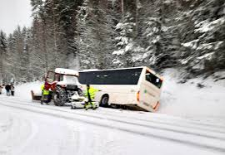
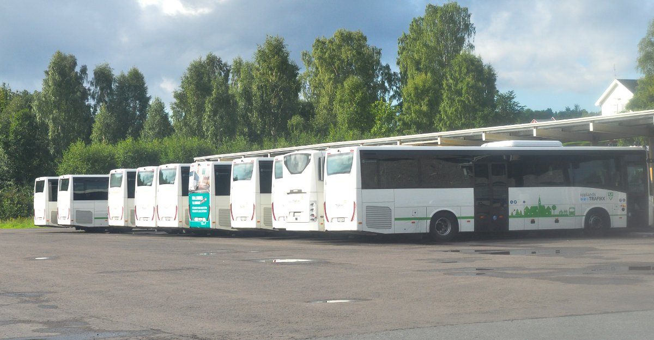
Driftssituasjon:
Rekruttering: vanskelig å rekruttere både faste og vikarer
Høyt sykefravær er utfordrende, som igjen genererer en del overtidsbruk
Skader og risiko:
mange smale bygdeveier med stor risiko for skader og berging om vinteren.
Mye bruk av kjetting på vinterhalvåret

Slide 5
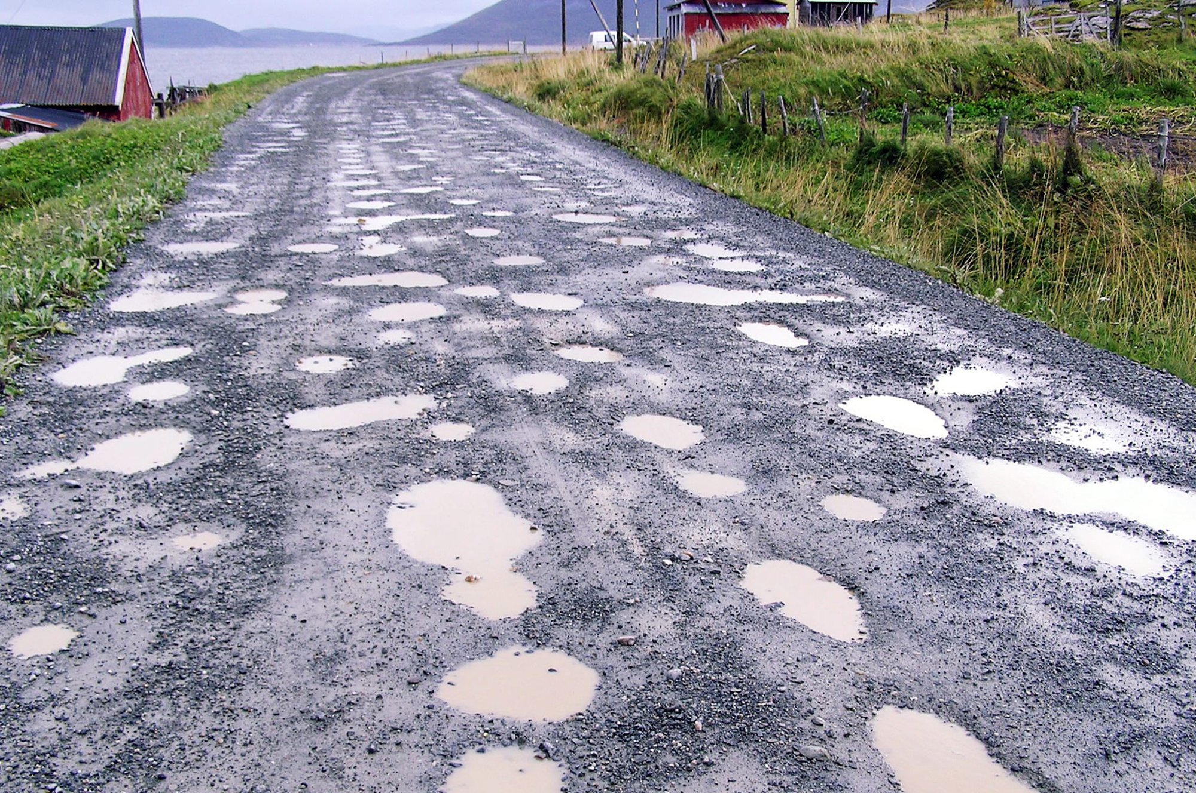
Trafikale utfordringer:
Manglende bussholdeplass, Shell Roa,Andfossen og Mekonomen Jaren
Hønefoss sentrum: mye trafikk og forsinkelser i gummikrysset inn/ut av Hønefoss
Vinterdrift/veivedlikehold:
Sliter med å få gehør hos kommune SVV når strøing og brøyting av veier
Generelt dårlig vedlikehold av kommunale veier både sommer og vinter

Slide 6
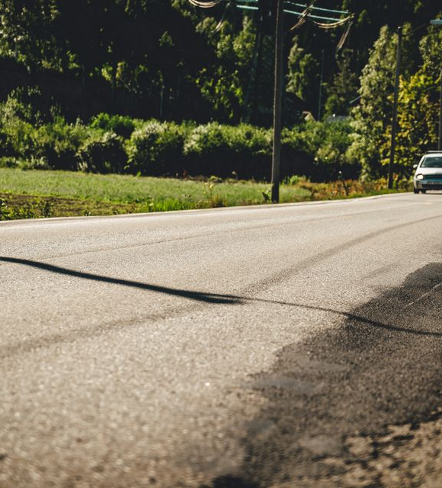
Takk for meg! ☺

